Slide 1


Môn: Phát triển ứng dụng di động
(Tuần 1)
Guide: Huỳnh Hoàng Hà

Slide 2
Thành viên nhóm 8 – Sáng thứ 2
Họ tên | MSSV
Trần Dương Công Vinh | 24119216
Lê Tiến Thịnh | 24119200
Võ Ngọc Trai | 24119206
Yín Hữu Duy | 24119121
Trần Hồng Anh Thi | 24119198

Slide 3
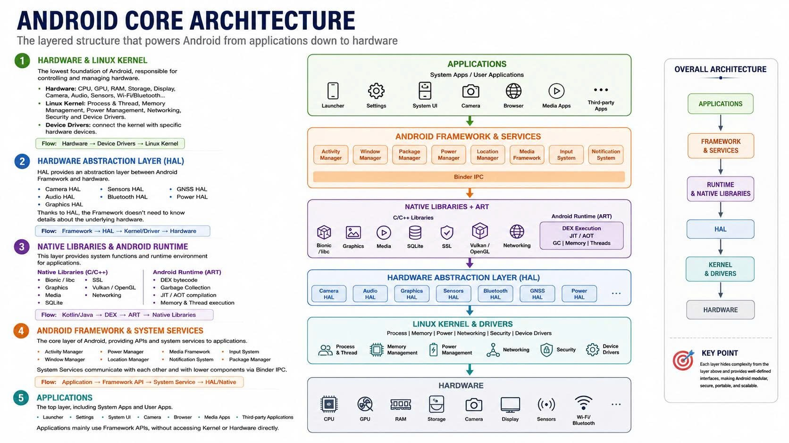
1. Kiến trúc Android core

Slide 4
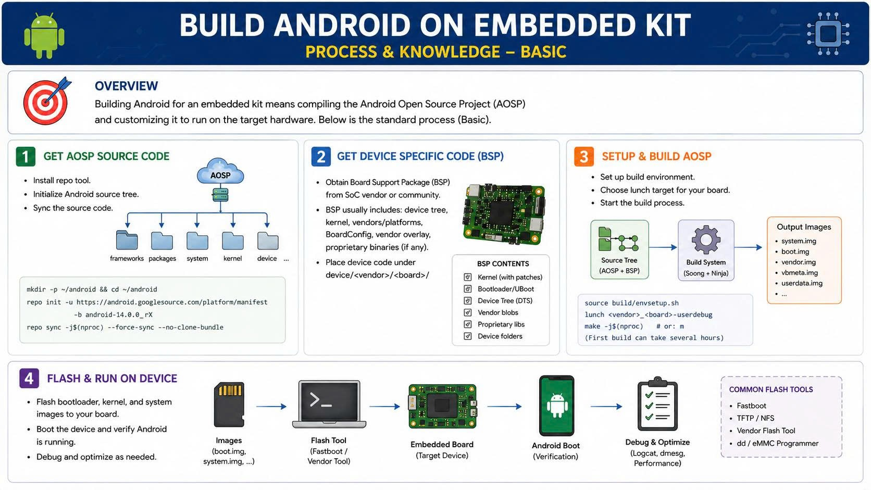
2. Trình tự build Android trên kit nhúng

Slide 5
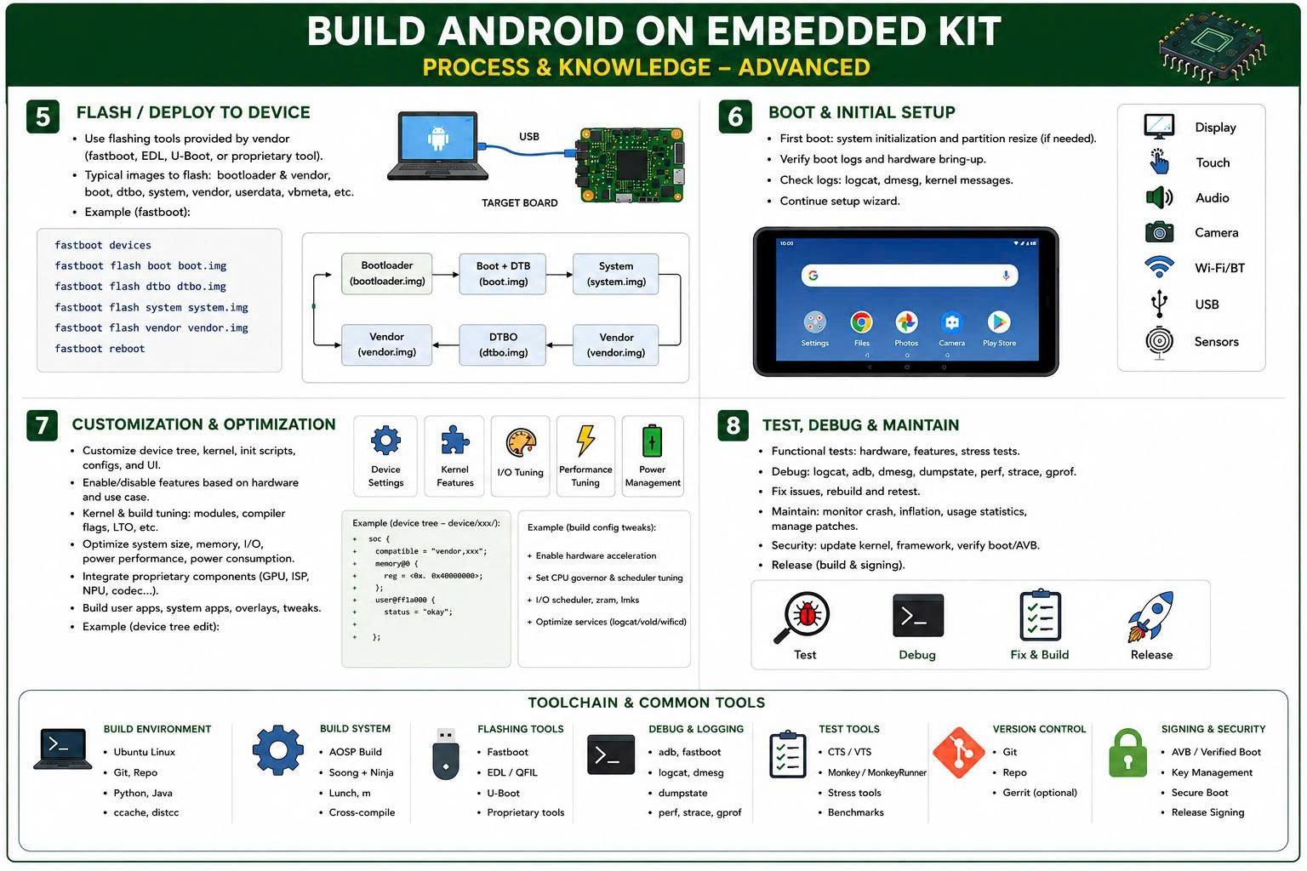
2. Trình tự build Android trên kit nhúng

Slide 6
Thank You
www.themegallery.com

